Slide 1
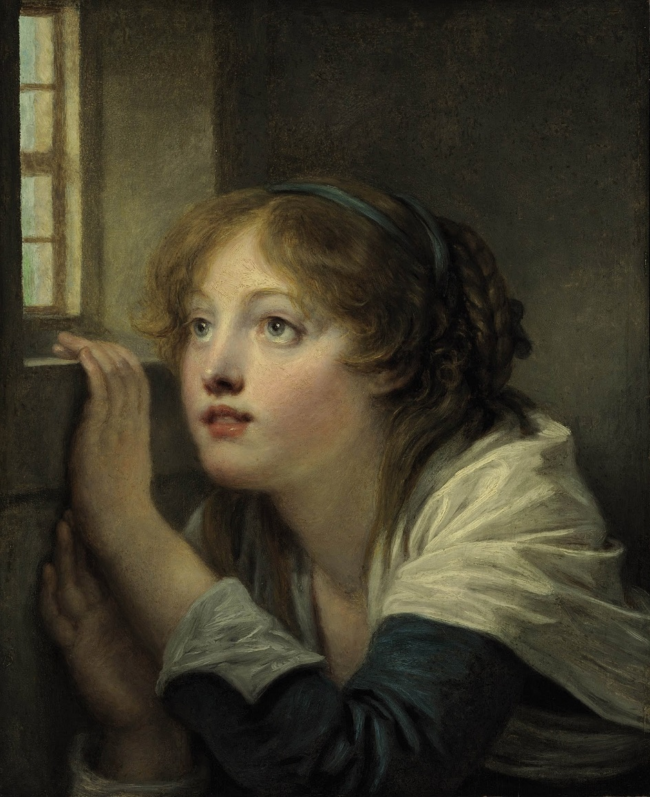
СЕНТИМЕНТАЛИЗМ
(от фр. sentiment — чувство, чувствительность) — литературное направление второй половины XVIII — начала XIX века, в отличие от классицизма, признающее основой человеческой природы не разум, а чувство.

Slide 2
Классицизм
Сентиментализм
Воспитание в духе верности государству, культ разума
Основные идеи
Стремление представить личность в движении души
Гражданская, общественная
Основная тематика
Любовная
Деление на положительных и отрицательных
Герои и характеры
Нет прямолинейности в оценке, внимание к простым людям
Вспомогательная, условная
Роль пейзажа
Средство психологической характеристики
Трагедия, ода, комедия, басня
Основные жанры
Повесть, путешествие, роман в письмах, дневник, элегия, послание

Slide 3
Основные черты СЕНТИМЕНТАЛИЗМА
Сословие неважно. Представители низких сословий могут быть более нравственными, чем дворяне; интерес к простому человеку, к его эмоциям и переживаниям.
Культ чувствительности (способности чувствовать), чувство преобладает над разумом. Психологизм всё ещё отсутствует, однако намечается переход от прямолинейности классицизма — стремления видеть мир художественного произведения только в чёрно-белых тонах.
Нравственность — высшая добродетель. Нравственность не зависит от образования и сословия, она может быть врождённой.
Особое внимание уделяется природе, которая отражает внутреннее состояние человека.

Slide 4
Основные черты СЕНТИМЕНТАЛИЗМА
Главное для сентименталиста – просвещение и воспитание доброй души, которая наслаждается своей способностью радоваться счастью другого человека, сопереживать ему.
Чувствительность – природный дар.
Жизненная задача человека: «образовывать» сердца, просвещать души, увеличивая число сочувствующих и чувствительных людей.

Slide 5
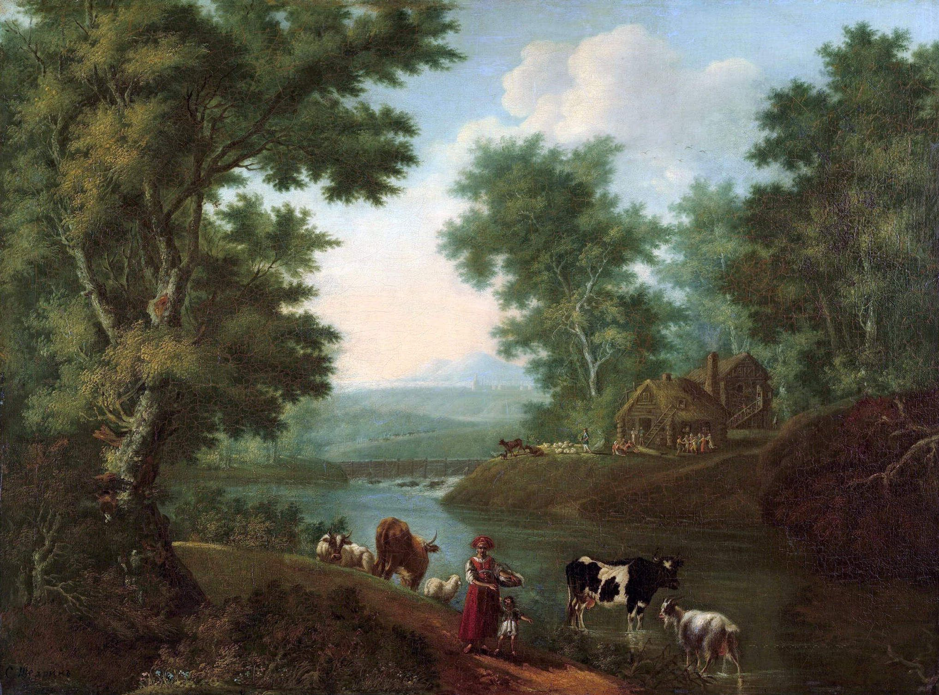
Основные черты СЕНТИМЕНТАЛИЗМА
Противопоставление городской и сельской жизни, цивилизации и природы.
ГОРОД нес социальные и моральные пороки, душевную нищету
ДЕРЕВНЯ несла расцвет и богатство чувств.

Slide 6
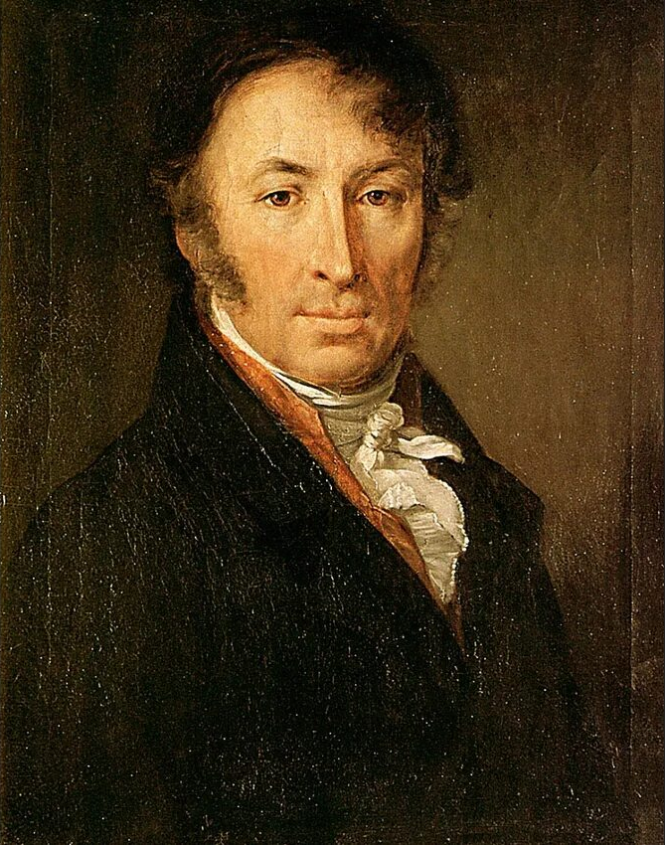
Николай Михайлович Карамзин
(1766-1826)
«русский европеец»

Slide 7
Страницы жизни
Поэт, прозаик, историк, реформатор русского литературного языка, журналист, общественный деятель.
ПРОСВЕТИТЕЛЬ
Родился в дворянской семье под Симбирском (Ульяновском)
Посещал лекции в Московском университете

Slide 8
Страницы жизни
Год служил в Преображенском полку.
Посвятил себя литературе с 1783 года.
В 1789-1790 году путешествовал по Германии, Франции, Швейцарии, Англии – итог «Письма русского путешественника».
Издавал «Московский журнал»

Slide 9
Нравственные основы общественного поведения
Благородная независимость мнений
Отказ от безусловной поддержки официальной точки зрения
Неугасимая вера в прогресс, достигаемый просвещением людей с помощью искусства, развивающего вкус, воспитывающего чувства и улучшающего душевные качества.

Slide 10
НОВАЯ КУЛЬТУРА
«Писать как говорят» и «говорить как пишут»
Письменный язык должен быть приближен к разговорному
Литература должна быть очищена от «высокопарности», отвлеченности
На первый план выдвинул «средний» стиль, на котором говорит и пишет образованное общество.

Slide 11
Страницы жизни
С 1803 по 1816 годы Н.М. Карамзин - официальный историограф.
Создал 12 –томную «Истрию Государства Российского»
Утверждал, что высшая цель истории – «раскрытие великих способностей человеческой души»
Смерть Александра 1 и восстание декабристов тяжело подействовали на Н.М. Карамзина. В конце жизни о увидел закат своей эпохи.

Slide 12
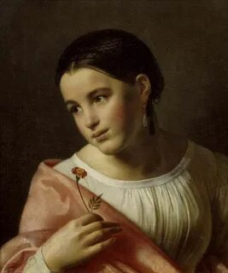
«Бедная Лиза» (1792)
«Бедная Лиза» - образцовое произведение, посвященное не внешним событиям, а «чувствительной» душе». Е.Осетров
«Бедная = несчастная

Slide 13
«Бедная Лиза» (1792)
Направление — сентиментализм.
Род — эпос.
Жанр — повесть.
Тема — несчастная любовь, сословное неравенство, конфликт цивилизации и естественного человека.
Проблематика:
Способны ли люди из низших сословий тонко чувствовать?
Возможна ли любовь между представителями разных сословий?
Почему добрые по натуре люди совершают подлые поступки?
В чём причина развращённости современной автору молодёжи?

Slide 14
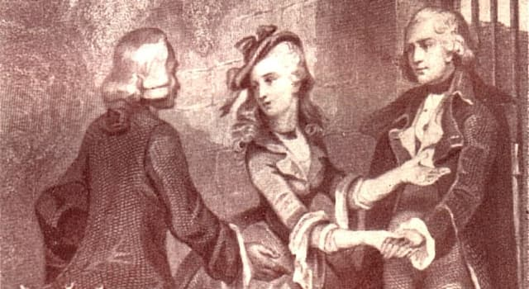
«Бедная Лиза» (1792)
Повесть Н. М. Карамзина стала родоначальницей жанра психологической повести в русской литературе. Однако при еë создании писатель во многом опирался на европейские сентиментальные романы, в первую очередь на «Юлию, или Новую Элоизу» Ж.-Ж. Руссо.

Slide 15
«Бедная Лиза» (1792)
Сюжет о двух влюблëнных, принадлежащих к разным сословиям, типичен для европейского сентиментализма.
Отношения между мужчиной и женщиной разного социального положения не были чем-то необычным для общества XVIII и XIX вв., но считались мезальянсом — неравным браком — и встречали неизменное осуждение со стороны окружающих. Браки в таких случаях заключались очень редко.
Отношения же до брака считались в XVIII–XIX вв. для девушки греховными.

Slide 16
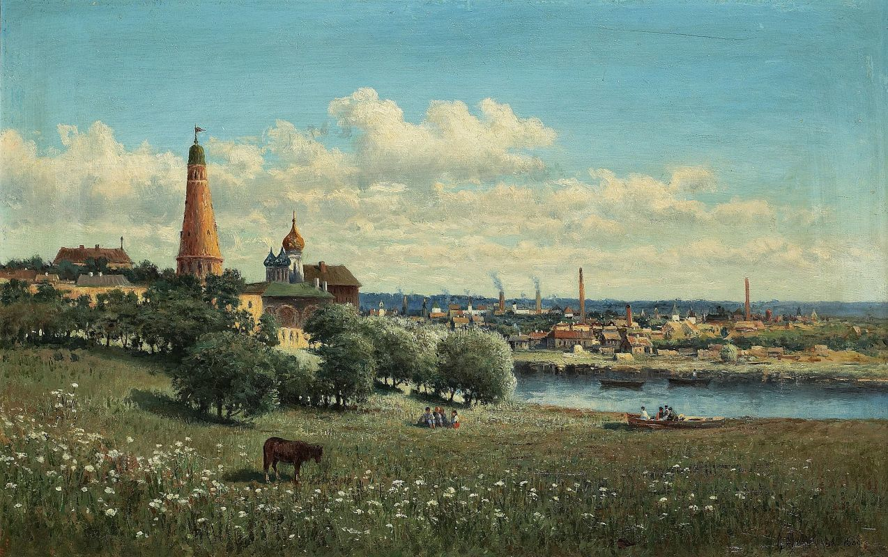
«Бедная Лиза»: жанр
Жанр «Бедной Лизы» — сентиментальная повесть, в которой важное место занимают так называемые пасторальные сцены. Идиллические, то есть описанные слишком совершенными, крестьяне, живописная природа — всё это напоминает картины и фигурки прекрасных пастушков и пастушек, чрезвычайно популярные в конце XVIII в. во Франции и Германии. Однако пастораль длится недолго, уступает место драме, а потом и трагедии обманутых надежд и попранной невинности — в сентиментальном духе.

Slide 17
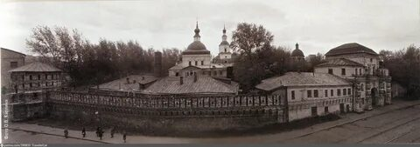
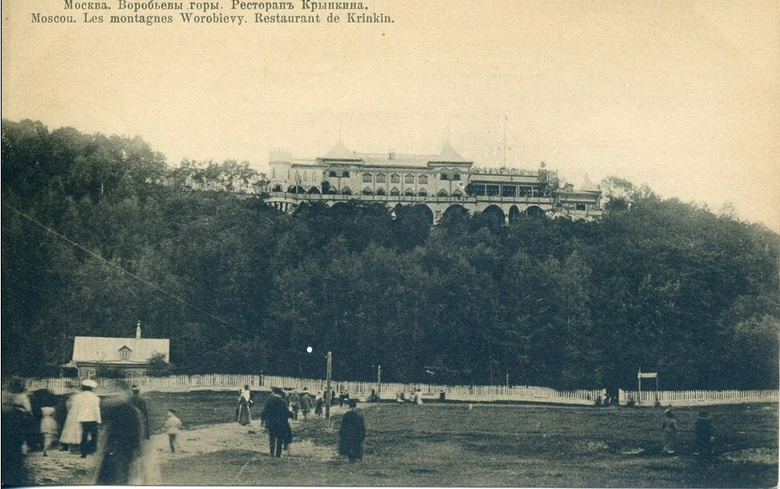

Slide 18
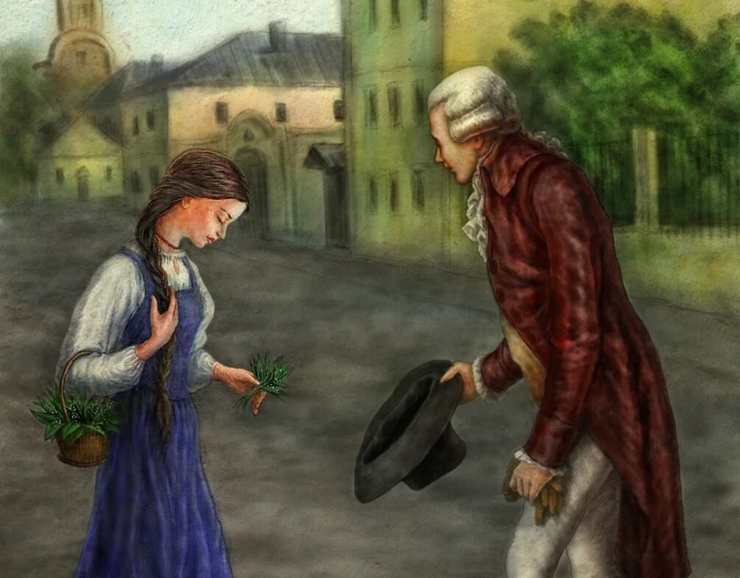
«Бедная Лиза»: конфликт
Н.М. Карамзин не изображает дворянина Эраста злодеем-соблазнителем, лишь подчëркивает его слабоволие и развращëнность светским обществом.
Автор противопоставляет развращённость познавшего все плоды цивилизованного общества Эраста врождённой нравственности Лизы, при этом их принадлежность к разным сословиям имеет второстепенное значение. Так социальный конфликт уступает место философскому.

Slide 19
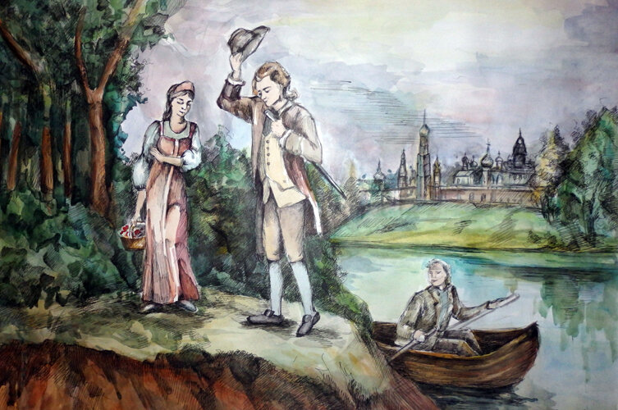
«Бедная Лиза»: рассказчик
Образ рассказчика-повествователя включён в структуру повести на правах ее полноценного героя и действующего лица, поскольку автор-повествователь – единственный посредник между читателем и героями.
Рассказчик повести переживает за судьбы героев, его эмоции передаются читателю. Рассказчик вовлечен в отноше­ния героев. Повествователь кажется чувствительным, печальным, радостным.

Slide 20
«Бедная Лиза»: главные герои
ЛИЗА
ЭРАСТ
«Почитающая Бога». Прекрасная душой, телом, красивая, трудолюбивая, любезная, крестьянка.
«Возлюбленный». Богатый дворянин, с умом и добрым сердцем, вёл рассеянную жизнь, думал только о своём удовольствии.
Мотив белизны, чистоты
Мотив денег
Образу Лизы сопутствует мотив белизны, чистоты и свежести: в день своей первой встречи с Эрастом она появляется в Москве с ландышами в руках; при первом появлении Эраста под окнами Лизиной хижины она поит его молоком, наливая его из «чистой кринки, покрытой чистым деревянным кружком» в стакан, вытертый белым полотенцем; в утро приезда Эраста на первое свидание Лиза, «подгорюнившись, смотрела на белые туманы, которые волновались в воздухе».
Каждое появление Эраста на страницах повести связано с деньгами. При первой встрече с Лизой он хочет заплатить ей за ландыши рубль вместо пяти копеек; покупая Лизину работу, он хочет «всегда платить в десять раз дороже назначаемой ею цены»; перед уходом на войну «он принудил ее взять у него несколько денег»; в армии он «вместо того, чтобы сражаться с неприятелем, играл в карты и проиграл почти все свое имение», из-за чего вынужден жениться на «пожилой богатой вдове».)

Slide 21
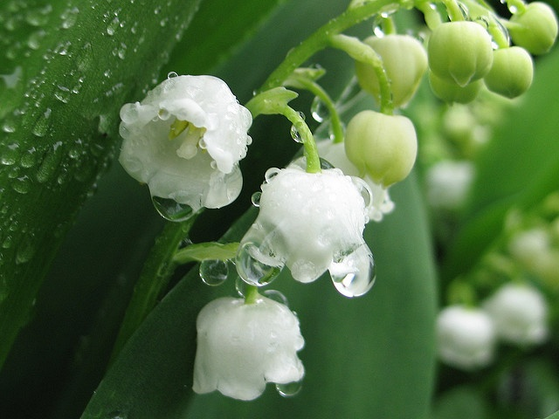
Ландыш
Латинское название «ландыш» в дословном переводе означает «лилия долин, цветущая в мае».
В христианской мифологии ландыш – это слезы Богородицы, которые она проливала, стоя у креста распятого сына. Слезы эти, падая на землю, превращались в чистые прекрасные цветы, которые, отцветая, становились красными, похожими на кровь плодами.
Любовь к ландышу осветила творчество многих поэтов и писателей. Как о самом любимом цветке отзывались о нем А.И. Куприн, С.Ковалевская, П.И. Чайковский, А.А. Фет.
В поэтических произведениях цветы ландыша всегда олицетворяли чистоту, нежность, любовь, верность, невинность.

Slide 22
Мотив денег
Эраст измеряет всё деньгами. Деньги – символ неискренних отношений. Лейтмотив денег сопутствует образу дворянина Эраста, а не бедной Лизы. У героини нет никаких ко­рыстных помыслов.
Во время одного из сви­даний Лиза сообщает Эрасту, что к ней сва­тается сын богатого крестьянина из соседней деревни и что ее матушка очень хочет этого брака, «И ты соглашаешься?» — насторажи­вается Эраст, «Жестокий! можешь ли об этом спрашивать?» — упрекает его Лиза. Разбив сердце девушки, Эраст хочет от­купиться от нее: «Вот сто рублей — возьми их (он положил ей деньги в карман)».

Slide 23
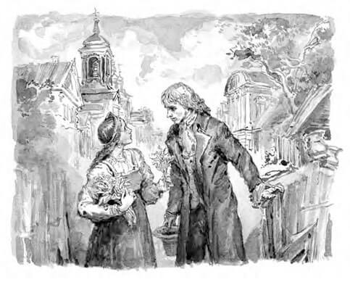
«Бедная Лиза»: главные герои
ЭРАСТ
Карамзин предупреждает на примере Эраста, что «исполнение всех желаний есть самое опасное искушение любви», ибо могут наступить если не ее гибель, то необратимые ее изменения. Поэтому так необходима мысль писателя о необходимости рассудка. Тема рассудка властно звучит и в речах рассказчика. Обращаясь к Эрасту он говорит: «Безрассудный молодой человек!..»

Slide 24
«Бедная Лиза»: главные герои
ЛИЗА
ЭРАСТ
Чувства Лизы отличаются глубиной, по­стоянством, бескорыстием. Она прекрасно понимает, что ей не суждено быть женой Эра­ста, и даже дважды говорит об этом в повес­ти: «Матушка! матушка! как этому статься? Он барин; а между крестьянами...», «Однако же те­бе нельзя быть моим мужем!.. Я крестьянка...».
Добрый, из­балованный барин, не способный думать о последствиях своих поступков, Лиза привлек­ла его своей внешностью.
На­мерение обольстить девушку не входило в его планы: «Ему казалось, что он нашел в Лизе то, что сердце давно искало». Первоначально он думал «о чистых радостях», наме­ревался «жить с Лизой, как брат с сестрою».
Любовь оказывается сильнее разума. Признание Эраста наполнило сердце Лизы «чистым и вместе с тем страстным чувством», которое она не может скрыть. Ге­роиня забыла обо всем и отдала всю себя любимому. Душа Лизы отличается богатством, глубиной. «И крестьянки любить умеют!»

Slide 25
«Бедная Лиза»: любовь героев
Любовь стала испытанием для героя. Он плохо знал свой характер, переоценил свои нравственные силы.
Идеалы Эраста сложились под воздействием книг: «Он читывал романы, идиллии; имел довольно живое воображение». Вскоре он «не мог уже доволен быть одними чистыми объ­ятиями. Он желал больше, больше и, нако­нец, ничего желать не мог». Наступает пресы­щение и желание освободиться от наскучив­шей связи. Его чувство эгоистично.

Slide 26
Художественное своеобразие
В повести «Бедная Лиза» Н. М. Карамзин открыл в русской литературе дорогу «чувствительной лексике»: впервые междометие «Ах!» встречается так часто и так выразительно в русскоязычном прозаическом тексте.
Интересно посмотреть и на то, какие знаки препинания использует автор, чтобы передать особенные моменты волнения. Например, в этой фразе можно увидеть живую ткань эмоции, созданную в тексте:
«— Эраст чувствует в себе трепет — Лиза также, не зная отчего — не зная, что с нею делается… Ах, Лиза, Лиза! Где ангел-хранитель твой? Где — твоя невинность?»

Slide 27
Художественное своеобразие
Ещё одно новшество, которое Н. М. Карамзин «подсмотрел» у Ж.-Ж. Руссо, — это приём «говорящего пейзажа», то есть описание природы, которое. Например, природа отвечает бурей на «грехопадение» Лизы подчёркивает психологическое состояние героев
Олицетворение «натура сетовала» словно превращает природу в ещё одного персонажа повести, который становится невольным наблюдателем любовной драмы. Подобный приём обычен для лирики, однако в русскоязычной прозе он будет нередко встречаться в романтических произведениях.

